Slide 1
Életem az online tanulás idején
Andrejcsik Panna

Slide 2
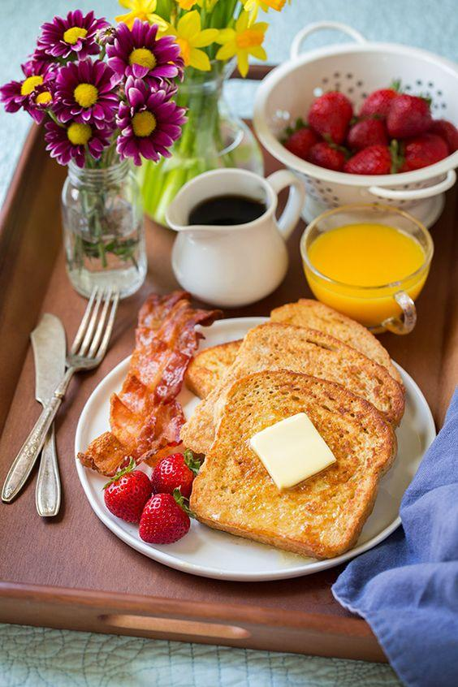
Életem az online tanulás idején
Reggel 7-8 között felkelek és összekészülök
a napra. A reggel nagyon nehezen indul be.

Slide 3
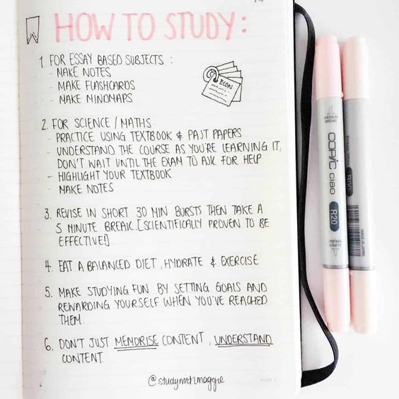
Életem az online tanulás idején
Miután elvégeztem a reggeli rutinomat bekapcsolom a laptopot és várom a feladatokat.

Slide 4
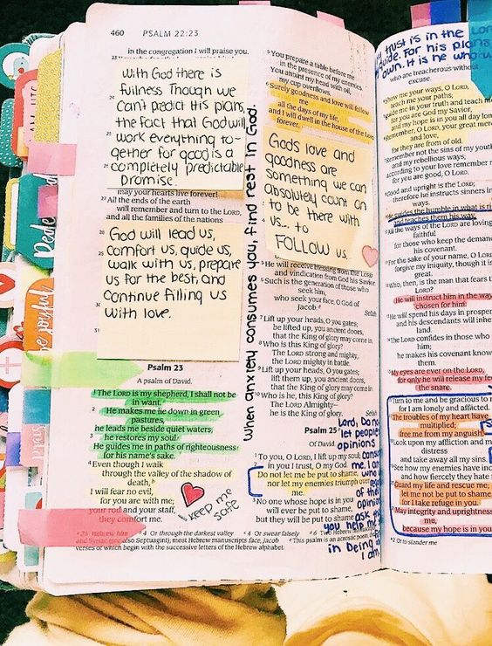
Életem az online tanulás idején
Először a matekot kapjuk meg általába, majd a többi tárgyat.
2 8 10

Slide 5
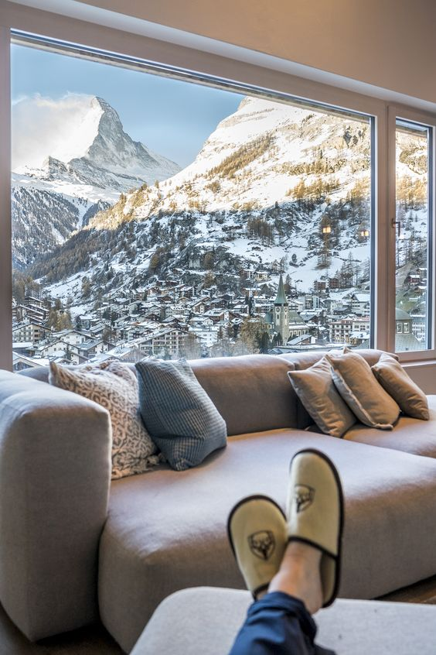
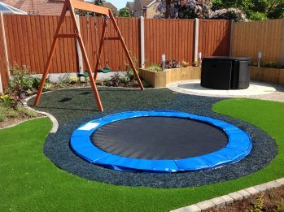
Életem az online tanulás idején
Az időmet úgy osztom be, hogy ha egy tárgyal végzek mindig hagyok 5 perc szünetet míg elnem kezdem a másikat. Ilyenkor telefonozok, tvzek vagy kimegyek a levegőre.

Slide 6
Életem az online tanulás idején
Általába 10-11 között már készen vagyok mindennel de néha nagyon el is tudom húzni.
Mindig jegyzetelek nehogy
elfelejtsek valamit.

Slide 7
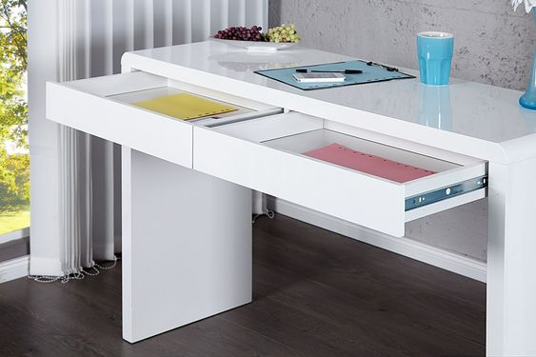
Életem az online tanulás idején
Mikor elvégeztem mindent és kész lettem mindennel akkor nincs más hátra, hogy megnézzem van e valami elmaradásom másnapra.Utánna már csak pihenek elpakolok és felkészülök a következő napra.

Slide 8
Életem az online tanulás idején
Köszönöm a figyelmet

